Slide 1
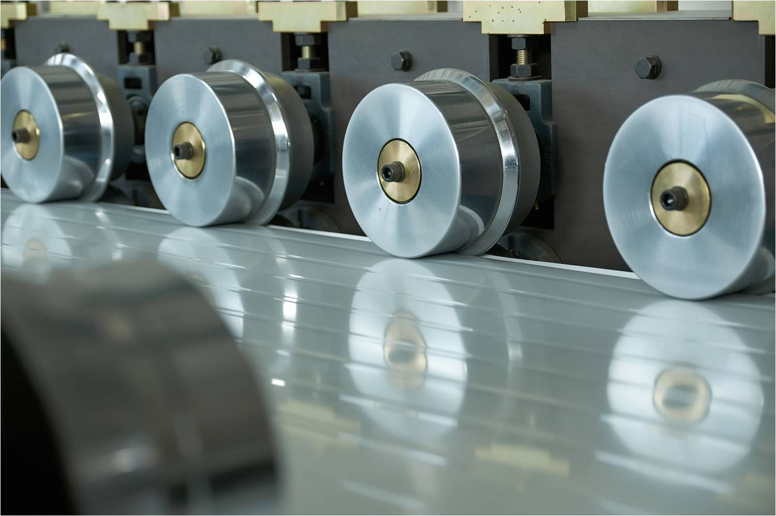
660118, Россия, г. Красноярск,
ул. Северное шоссе, 7в офис 9.
тел. : 8(800)350-1-360,
e-mail:sro@sibzsm.ru, http://sibzsm.ru/
СЭНДВИЧ-ПАНЕЛИ
МЕТАЛЛОКОНСТРУКЦИИ
МОНТАЖ

Slide 2
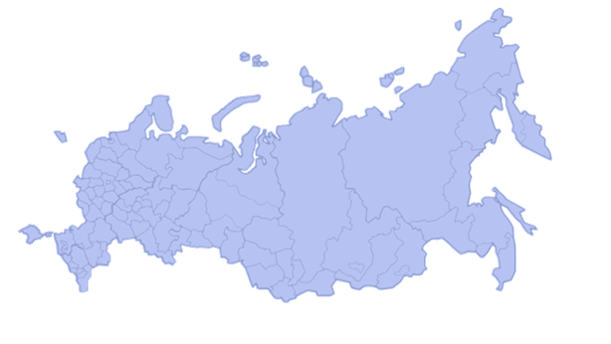
О КОМПАНИИ
Миссия компании : обеспечение строительных объектов комплексными поставками материально-технических ресурсов.
Наша задача – осуществить точный расчет Ваших потребностей и обеспечить Вас своевременными поставками качественных материалов, а так же предоставлять подробные консультации на всех этапах сделки до сдачи объекта в эксплуатацию.
С 2012г выполнено более 2000 проектов
Более 900000м² сэндвич-панелей
Более 400000т металлоконструкций

Slide 3
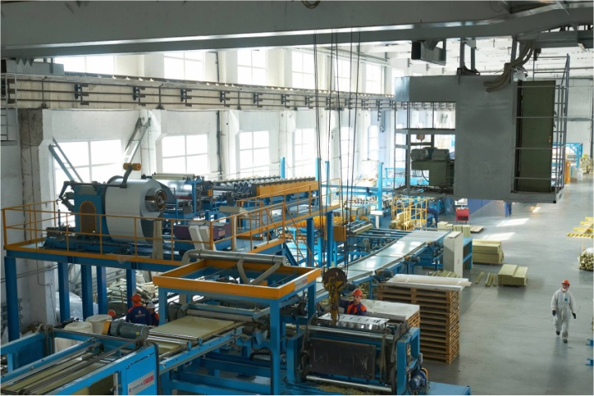
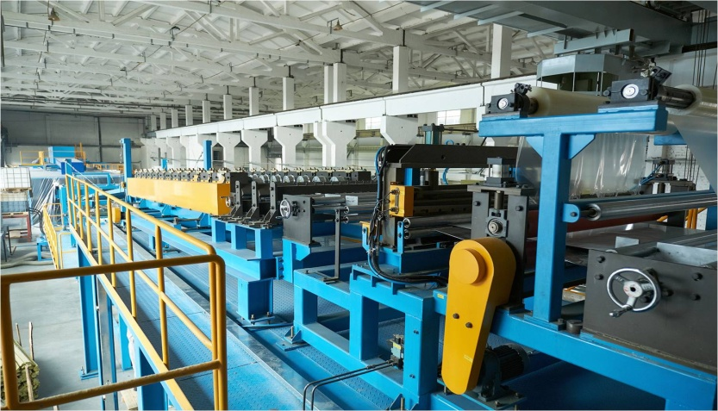
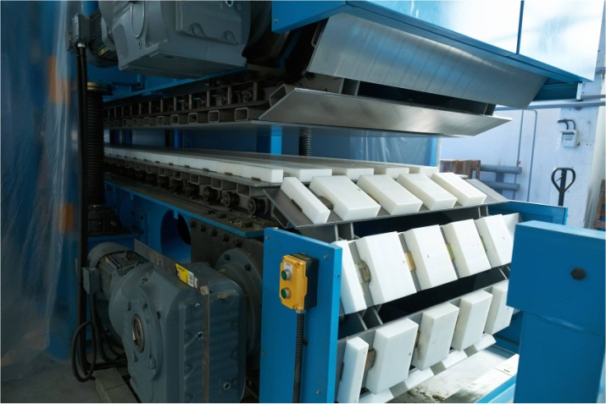
ПРОИЗВОДСТВО
ООО «СЗСМ» — это современное российское предприятие по изготовлению стеновых и кровельных сэндвич-панелей под брендом «Технопан» . Наше предложение направлено к сегменту промышленных и индивидуальных потребителей, которые ценят качество и долговечность продуктов, а также надежность и своевременную поставку.
Сертификат ИСО 9001 – европейская культура производства;
Личный менеджер – полное сопровождение сделки на всех этапах;
Высокий уровень компетенции – качественная консультация;
Дистрибьютор 1 категории ведущих заводов строительных материалов
– лучшая цена на рынке.

Slide 4
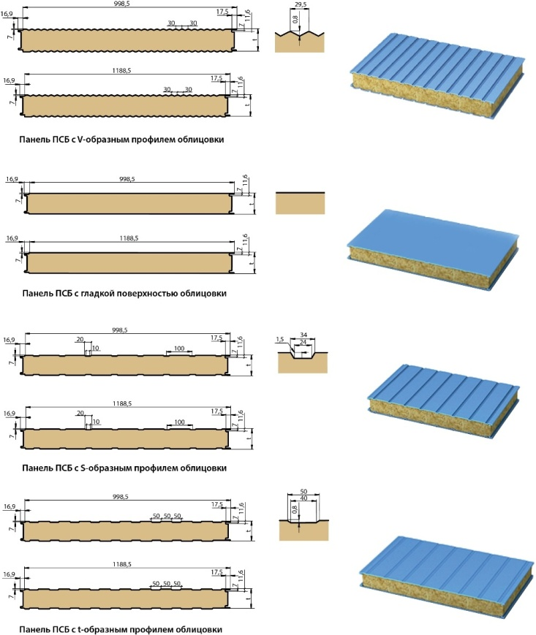
СЭНДВИЧ-ПАНЕЛИ
Сэндвич-панель представляет собой конструкцию, выполненную из двух профилированных стальных листов, между которыми находится наполнитель.
Облицовки панелей изготавливаются из высококачественной оцинкованной стали производства ведущих российских производителей толщиной 0,5-0,7 мм с защитно-декоративным полимерным покрытием или без него.
В качестве наполнителя для сэндвич-панелей служит:
•пенополиуретан (ППУ),
•пенополиизоцианурат (ПИР)
•минераловатный утеплитель на базальтовой основе (МВУ).
Виды покрытий:
Полиэфир,
Пластизоль,
Полиуретан,
ПВДФ
Толщина утеплителя: 50-250мм

Slide 5
Профилирование
Уникальная длинна участка профилирования и формирования замка, составляет 9 метров, что позволяет сформировать идеальный замок, минимизируя коэффициенты линейного расширения

Slide 6
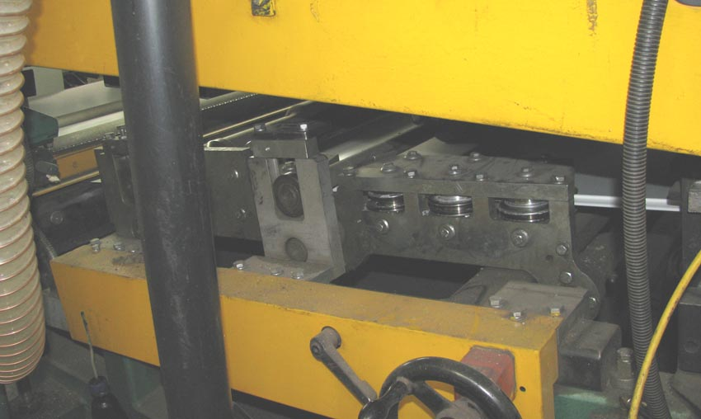
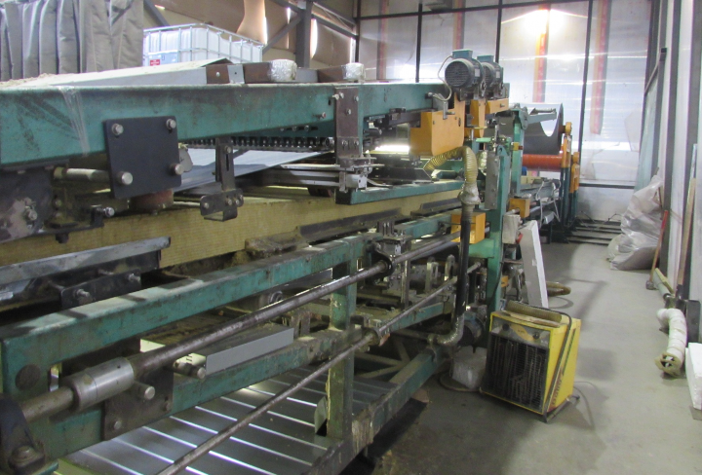
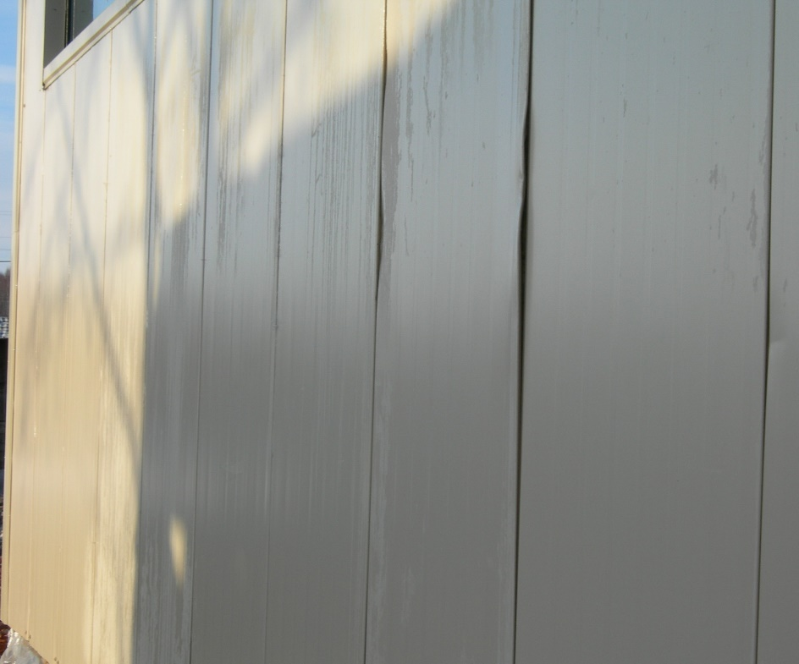
Профилирование
Линия эконом класса, участок профилирования 1,2м
Быстрое профилирование металла, приводит к раскрытию замка вследствие, остаточного напряжения металла, это мы можем наблюдать на линиях «полуавтоматов» Helling, Dumas
последствия

Slide 7

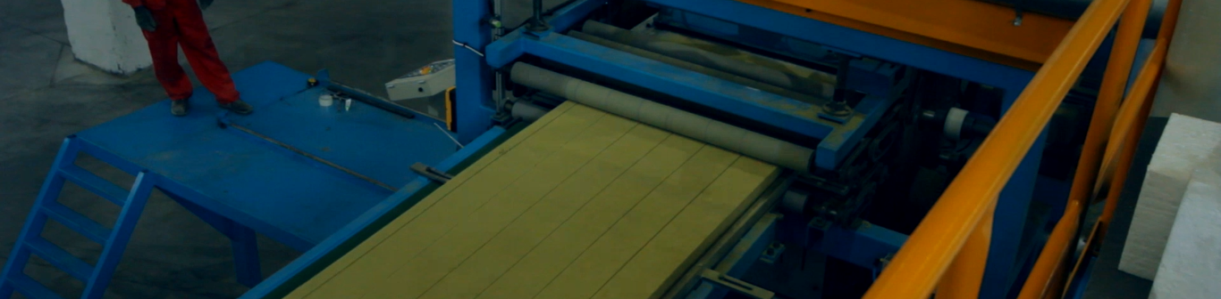
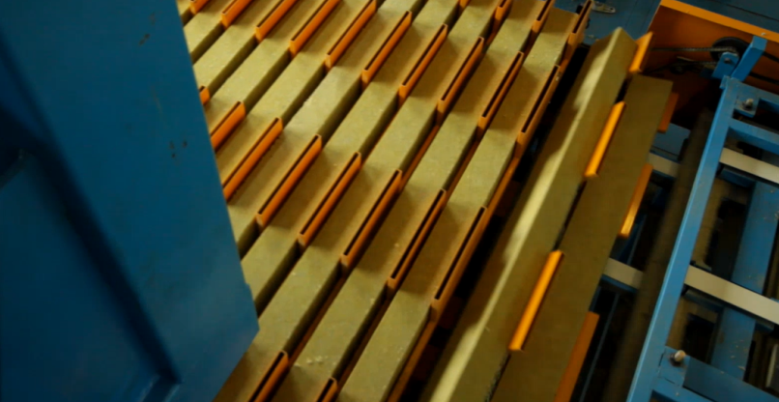
Автоматическое формирование утеплителя
За счет работы автоматического следящего устройства на производственной линии стыки ламелей не совпадают, что делает Ваши сэндвич-панели максимально прочными, принцип прутков в венике.

Slide 8
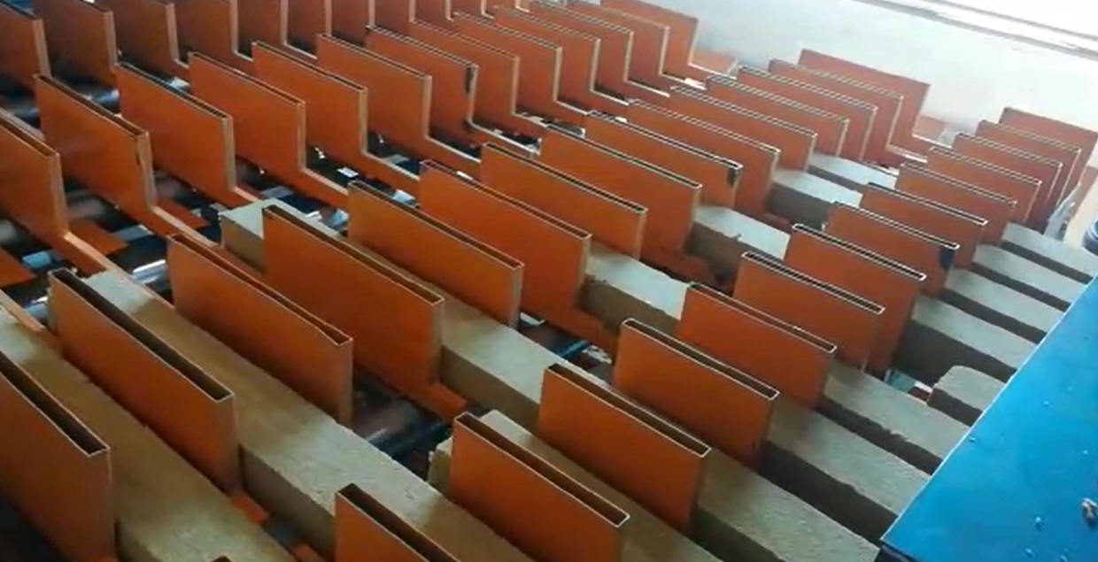
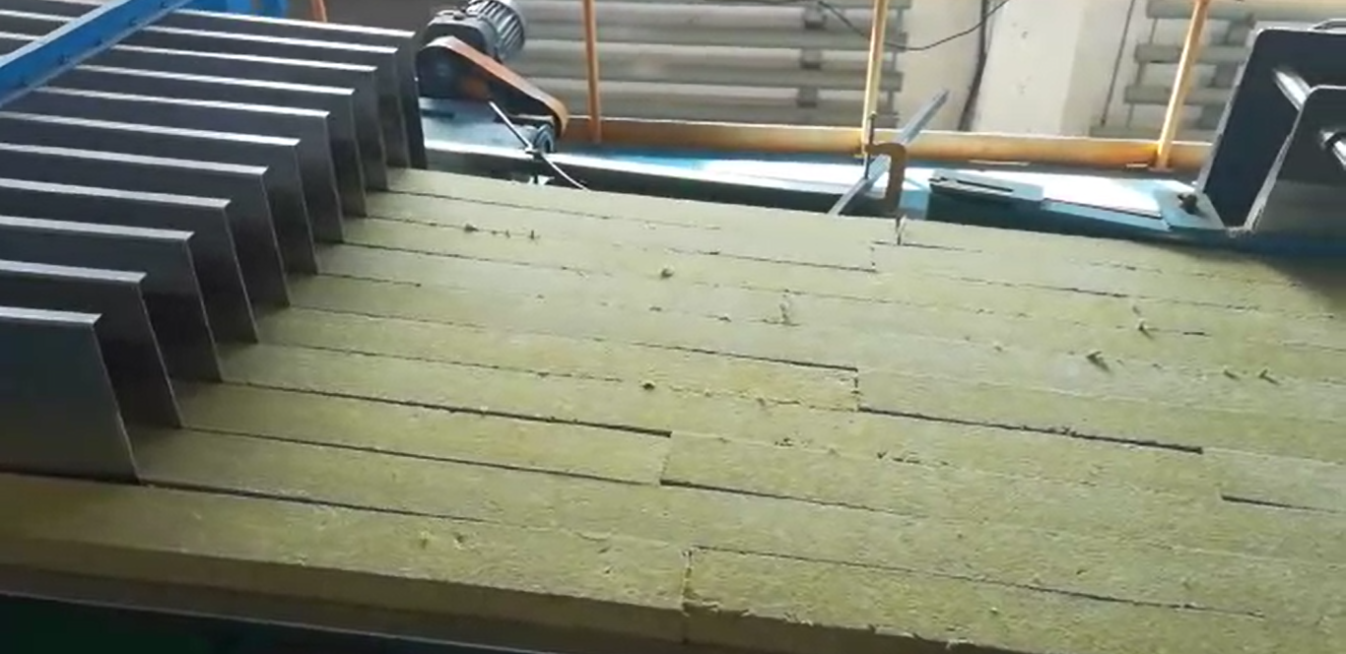
Автоматическое формирование утеплителя

Slide 9
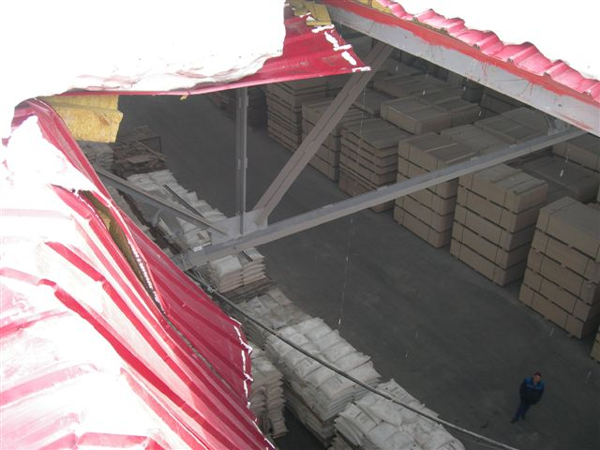
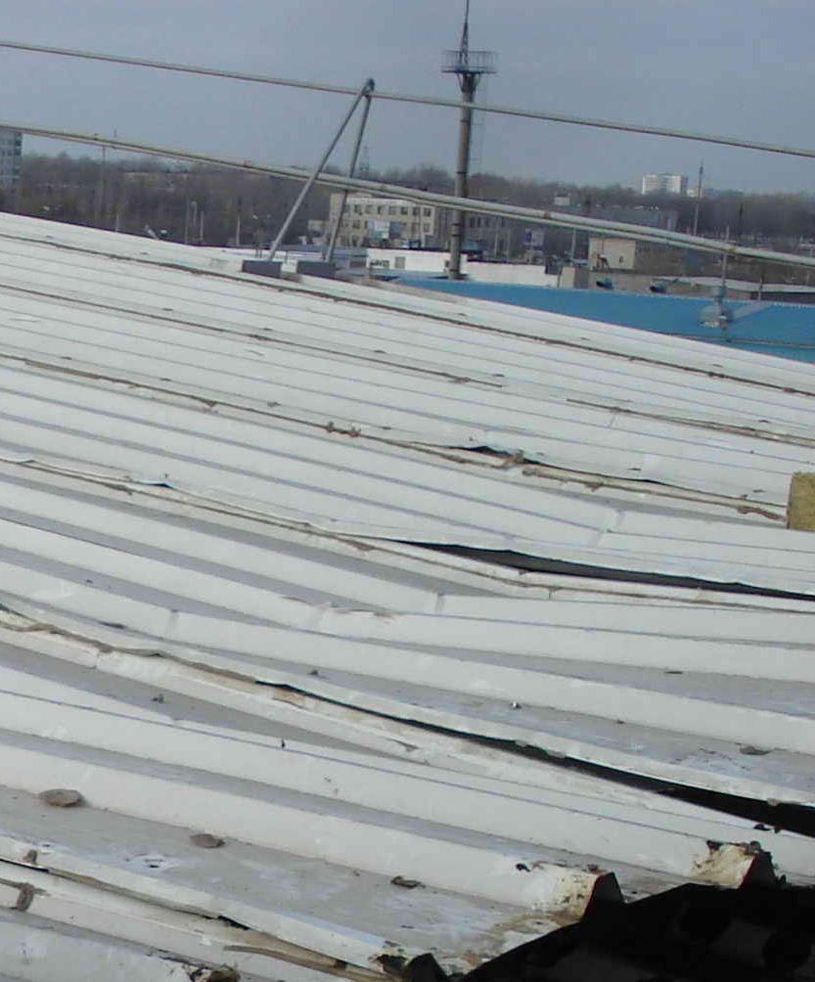
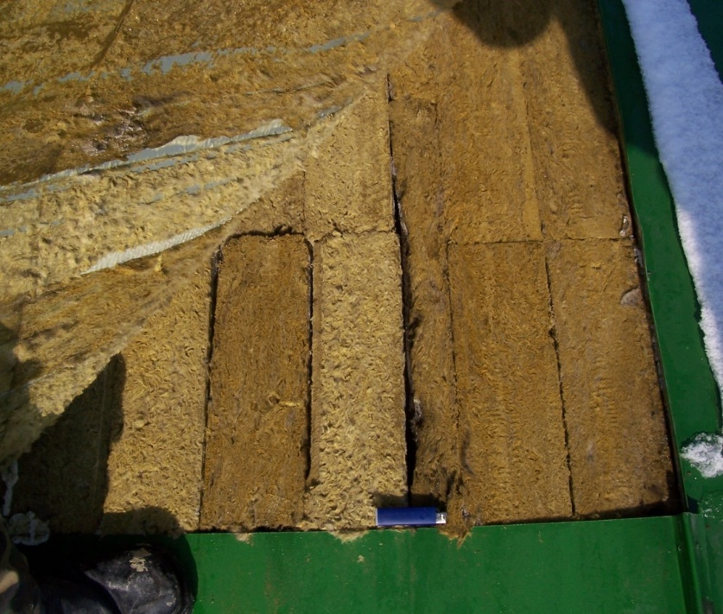
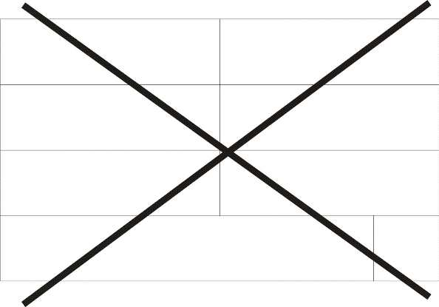
Автоматическое формирование утеплителя
последствия
ПРОЧНОСТЬ НА ИЗГИБ ПРИ ПРОИЗВОДСТВЕ СЭНДВИЧ ПАНЕЛЕЙ С РУЧНОЙ УКЛАДКОЙ ТЕЛПЛОИЗОЛЯЦИОННОГО КОВРА НА 30-50% НИЖЕ.

Slide 10
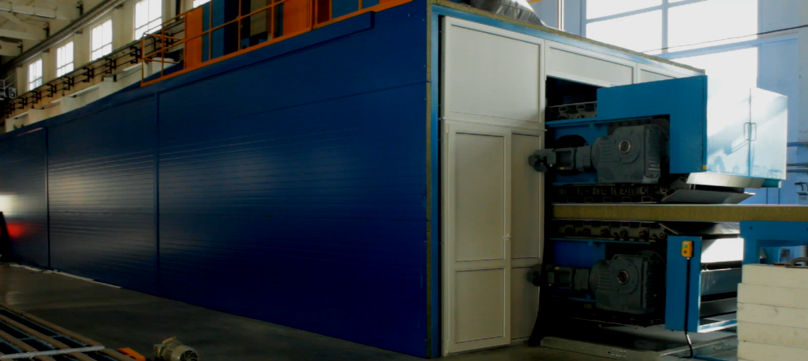
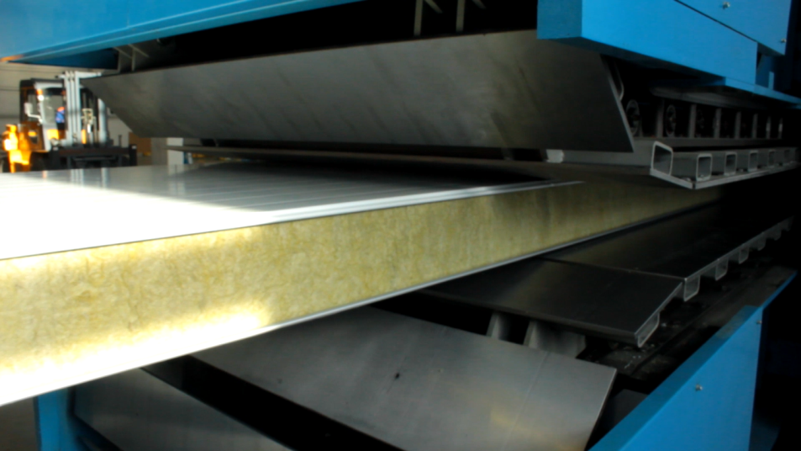
Ленточный пресс 20м
ПОЗВОЛЯЕТ ПОЛУЧИТЬ ИДЕАЛЬНУЮ ПОВЕРХНОСТЬ, ПОЛИМЕРИЗАЦИЮ КЛЕЯ НА 80%, ЧТО ДАЕТ УВЕРЕННОСТЬ ПОЛУЧЕНИЯ ВЫСШЕГО КАЧЕСТВА ПАНЕЛЕЙ НА ВАШЕМ ОБЪЕКТЕ

Slide 11
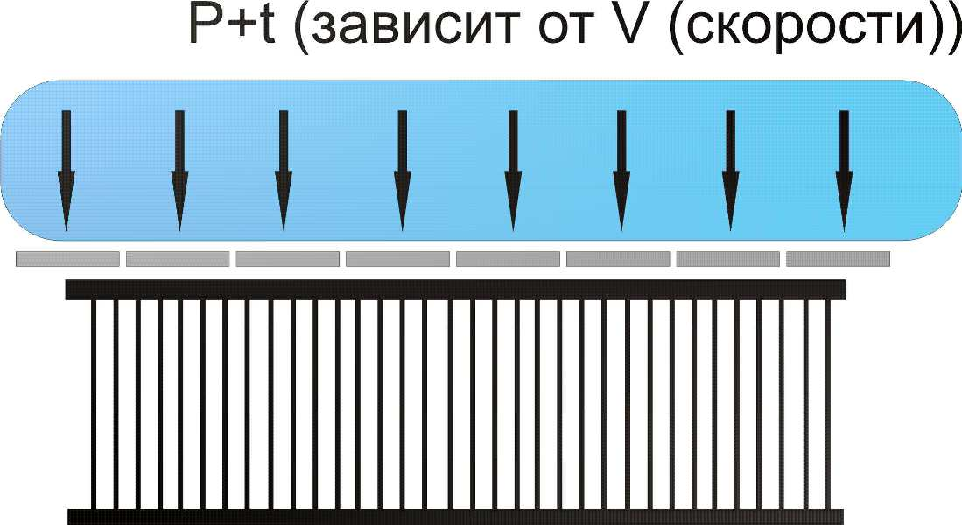
Ленточный пресс 20м
КАЧЕСТВО ЗАВИСИТ ОТ ТЕХНОЛОГИЙ ИЗГОТОВЛЕНИЯ, ЭТО ДОГМА
Принцип ленточного пресса – при минимальном давлении, не разрушая структуру сэндвич-панели, получить полимеризацию двух компонентов клея, что на выходе дает 100% готовый продукт, а также отсутствие температурного шока при складировании на улице.

Slide 12
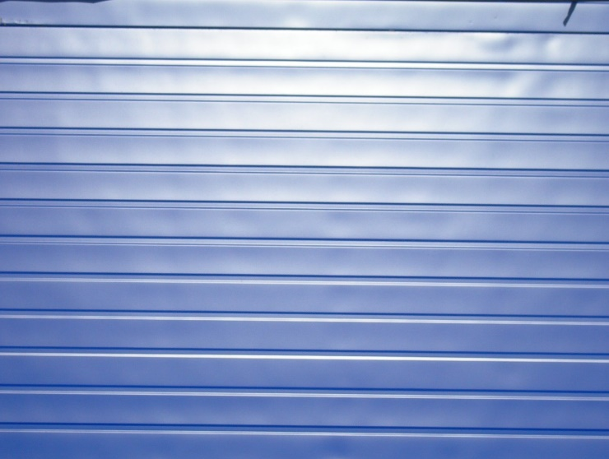
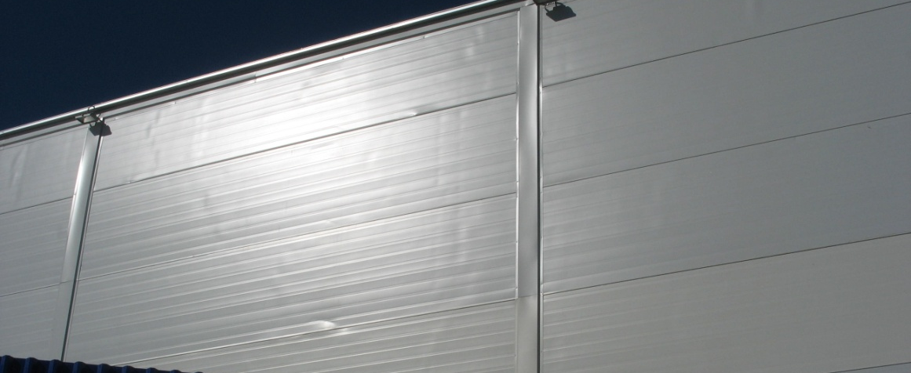
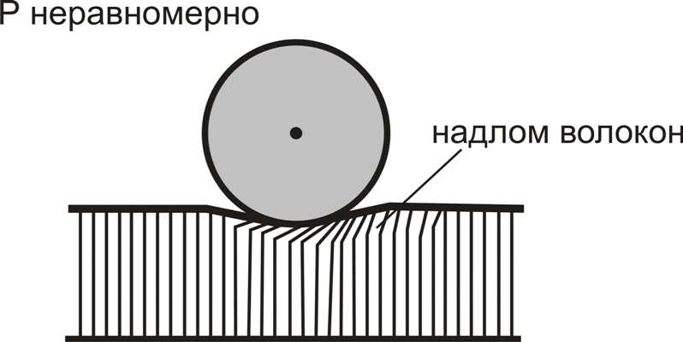
Осторожно – роликовый пресс
Принцип роликового – для склеивания необходимо большее давление по сравнению с ленточным прессом, при этом оно не равномерно, что приводит к деформации металла, нарушая эстетику Вашего фасада, это не последняя проблема: при сжатии волокна происходит надлом волокон утеплителя, что приводит к уменьшению прочностных показателей, при этом данный тип оборудования не позволяет нагревать вал, полимеризация клея не достигает 50%, данную продукции по технологии требуется складировать на теплом складе в течении 12 часов, в сибири ни у одного производителя нет теплых складов.

Slide 13
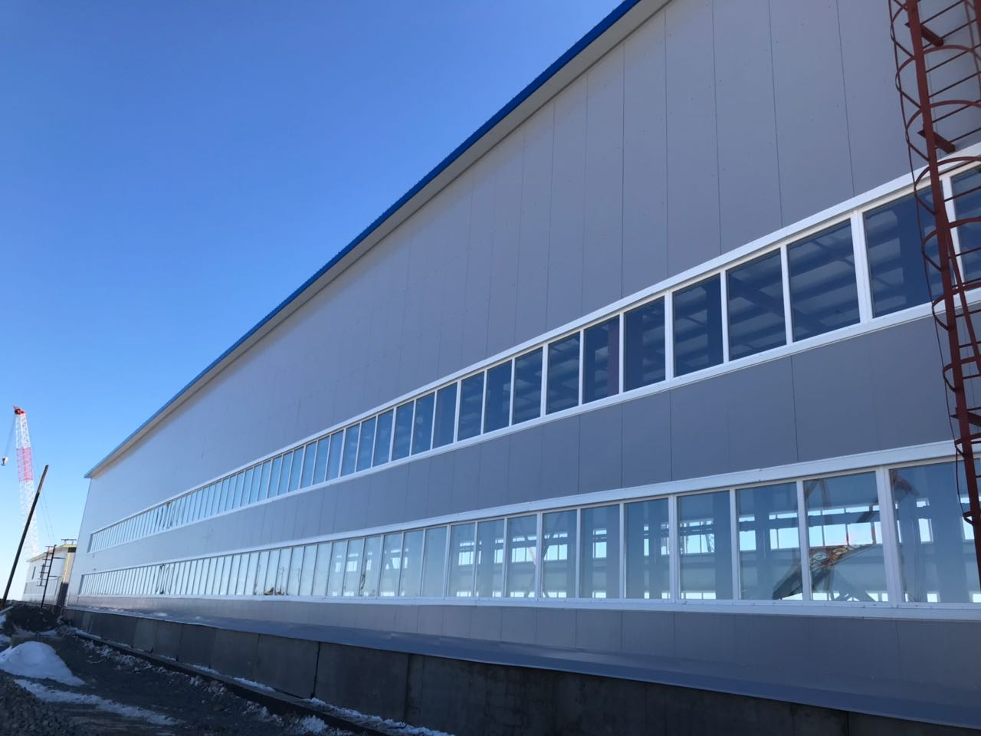
Какой будет Ваш объект?

Slide 14
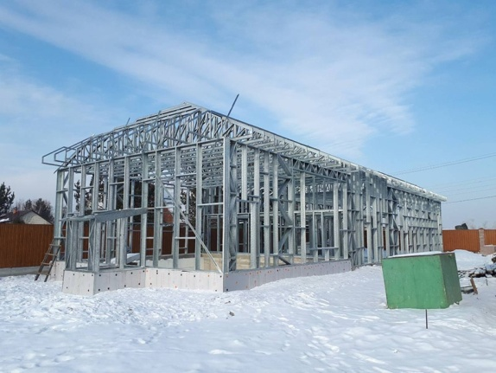
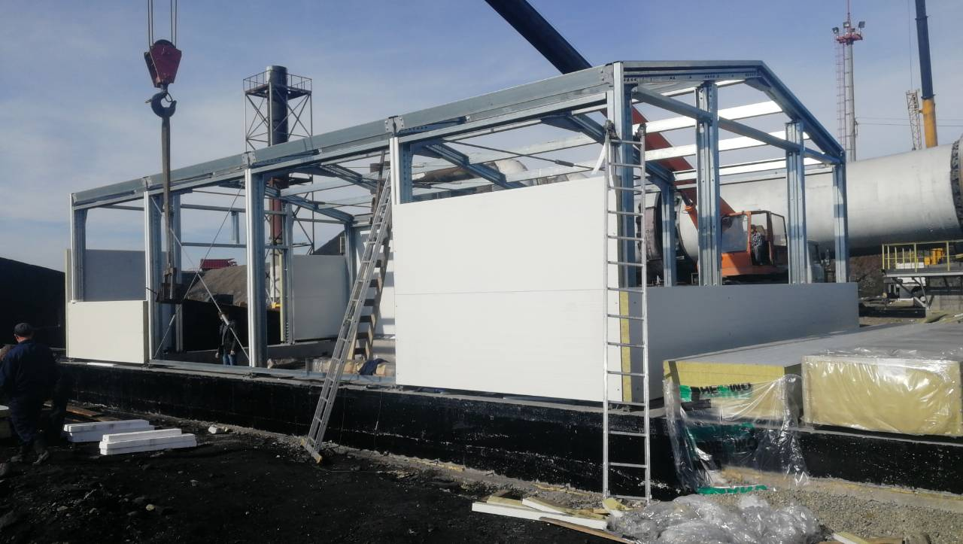
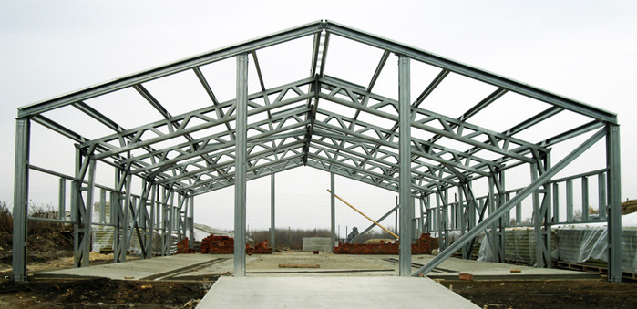
МЕТАЛЛОКОНСТРУКЦИИ
В состав металлоконструкций несущего каркаса зданий и сооружений входят:
колонны различных сечений и конструктивных решений.
ригели с монтажными соединениями по сварке или высокопрочных болтах.
сварные и прокатные балки покрытия, подкрановые балки, балки перекрытий.
стропильные и подстропильные фермы каркаса зданий.
связи и раскосы по колоннам и фермам.
монорельсы, тормозные конструкции путей подвесного транспорта.
стойки фахверка, прогоны, площадки лестницы
Изготовление металлоконструкций проходит в точном соответствии с ГОСТ 23118-2012 «КОН-СТРУКЦИИ СТАЛЬНЫЕ СТРОИТЕЛЬНЫЕ»

Slide 15
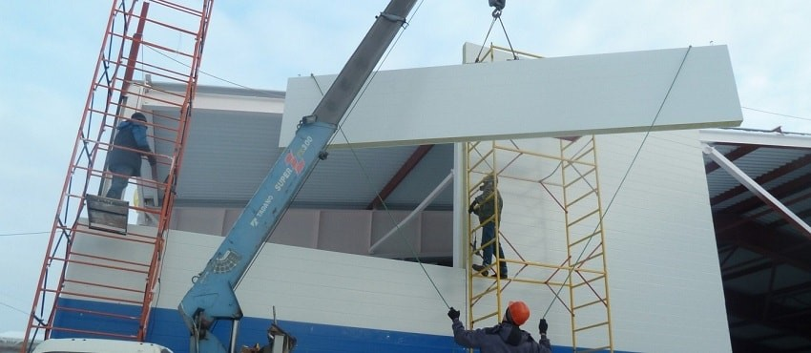
МОНТАЖ
В последние годы конкуренция в строительной отрасли сильно возросла, на рынок вышло много новых компаний, в том числе тех, которые не обладают специальными знаниями и достаточным опытом.
Мы уделяем большое внимание кадровому составу нашего предприятия, все наши инженерно-технические работники имеют высшее архитектурно-строительное образование, наши монтажники и сварщики имеют профильное среднее образование и высокие профессиональные разряды, все сварщики имеют аттестаты НАКС.
Мы предлагаем следующие виды работ:
Генеральный подряд
Железобетонные работы
Монтаж высотных сооружений
Монтаж металлоконструкций
Монтаж ограждающих конструкций

Slide 16
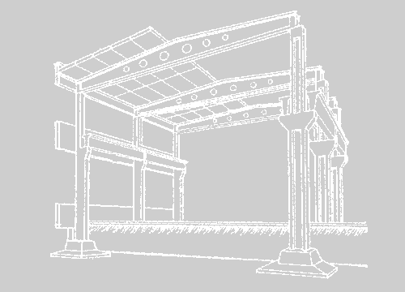

Наша работа, приносит эстетическое наслаждение,
на Ваших объектах
тел. : 8(800)350-1-360,
sibzsm.ru

